Slide 1

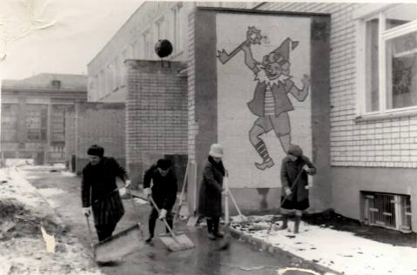
История детского сада
Решением исполнительного комитета Ижевского городского Совета депутатов трудящихся УАССР в 21 октября 1976 года Ижевскому научно-исследовательскому технологическому институту было разрешено строительство детского комбината на 140 мест.
По распоряжению от 9.01.1979 г ясли-саду был присвоен порядковый номер 230.
Первой заведующей детского сада назначили Якурнову Нину Александровну
До 1994 года сотрудники НИТИ «Прогресс» заботились об уюте, чистоте, тепле нашего детского сада.

Slide 2
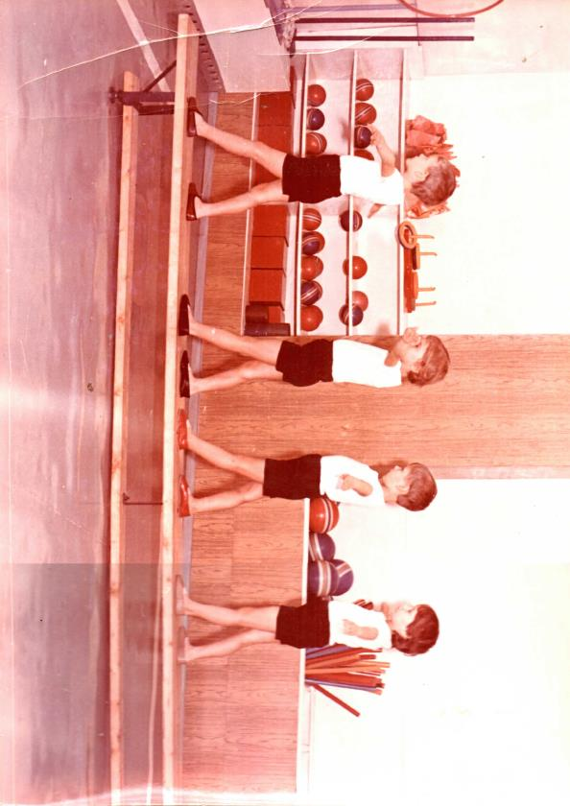
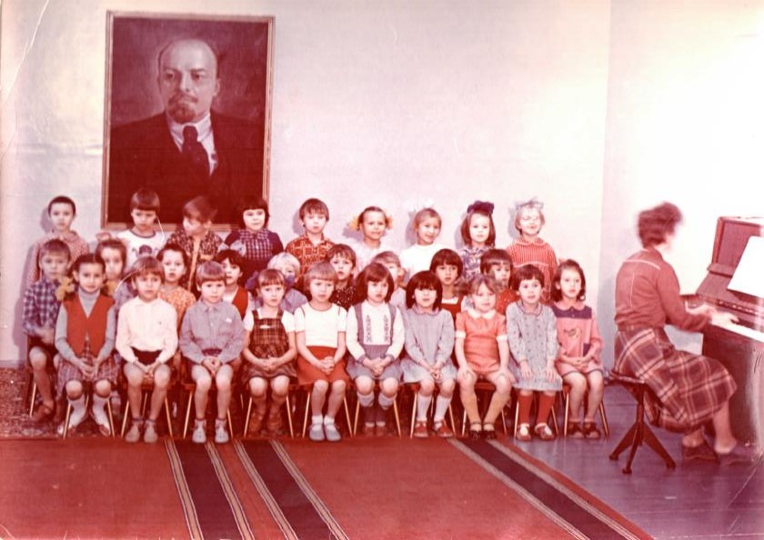
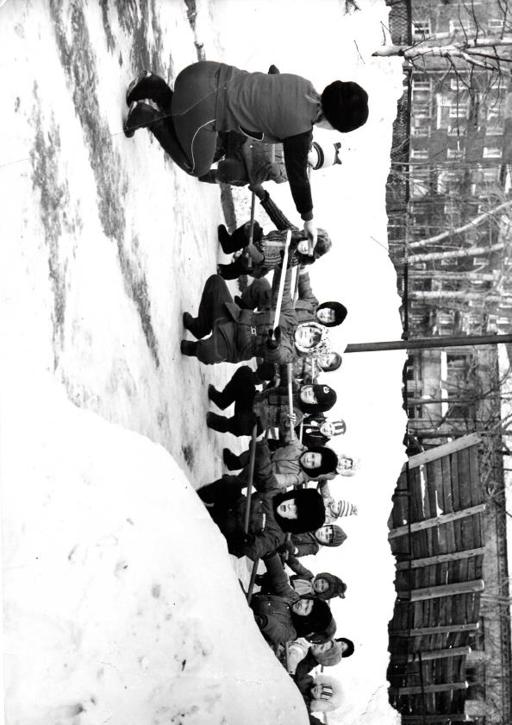
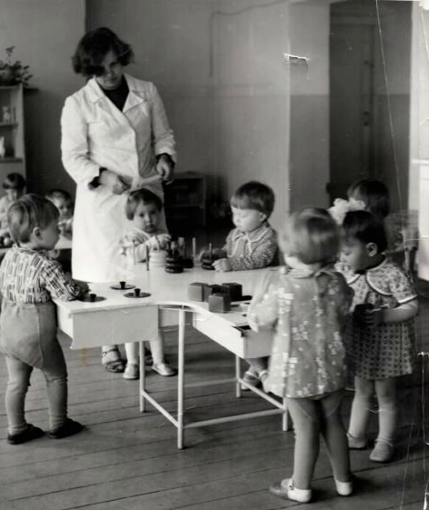
А коллектив детского сада заботился об их детях.

Slide 3
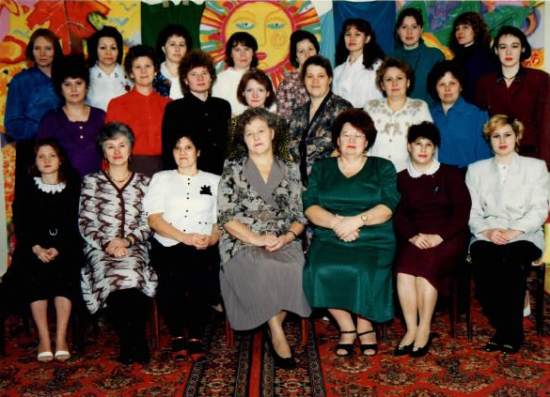
В 1994 году НИТИ «Прогресс» передают детский комбинат городскому отделу народного образования.
В 1997 году детский комбинат № 230 становится Муниципальным дошкольным образовательным учреждением № 230.
А педагоги и весь персонал учреждения с той же любовью к детям продолжили свою работу в МДОУ № 230.
Педагогический коллектив
МДОУ № 230
1979 -1996гг
Заведующий
Гущина Екатерина Александровна

Slide 4
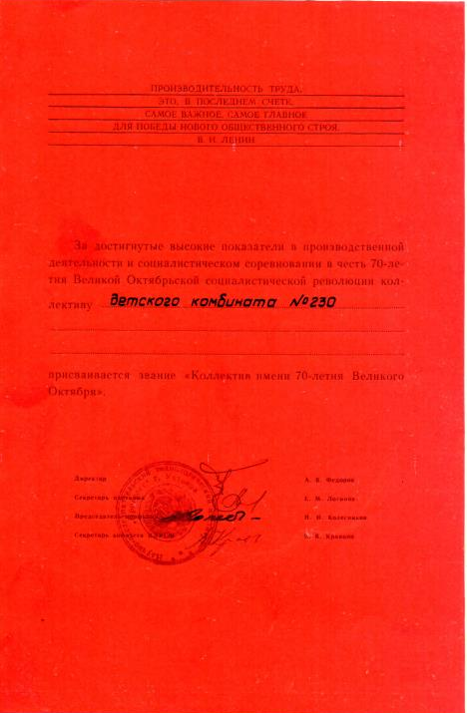


С 1996 по 2004 год заведующим МДОУ № 230 была Царицынская Вера Алексеевна
С 2004 по 2011 год – Крылова Лидия Дмитриевна

Slide 5

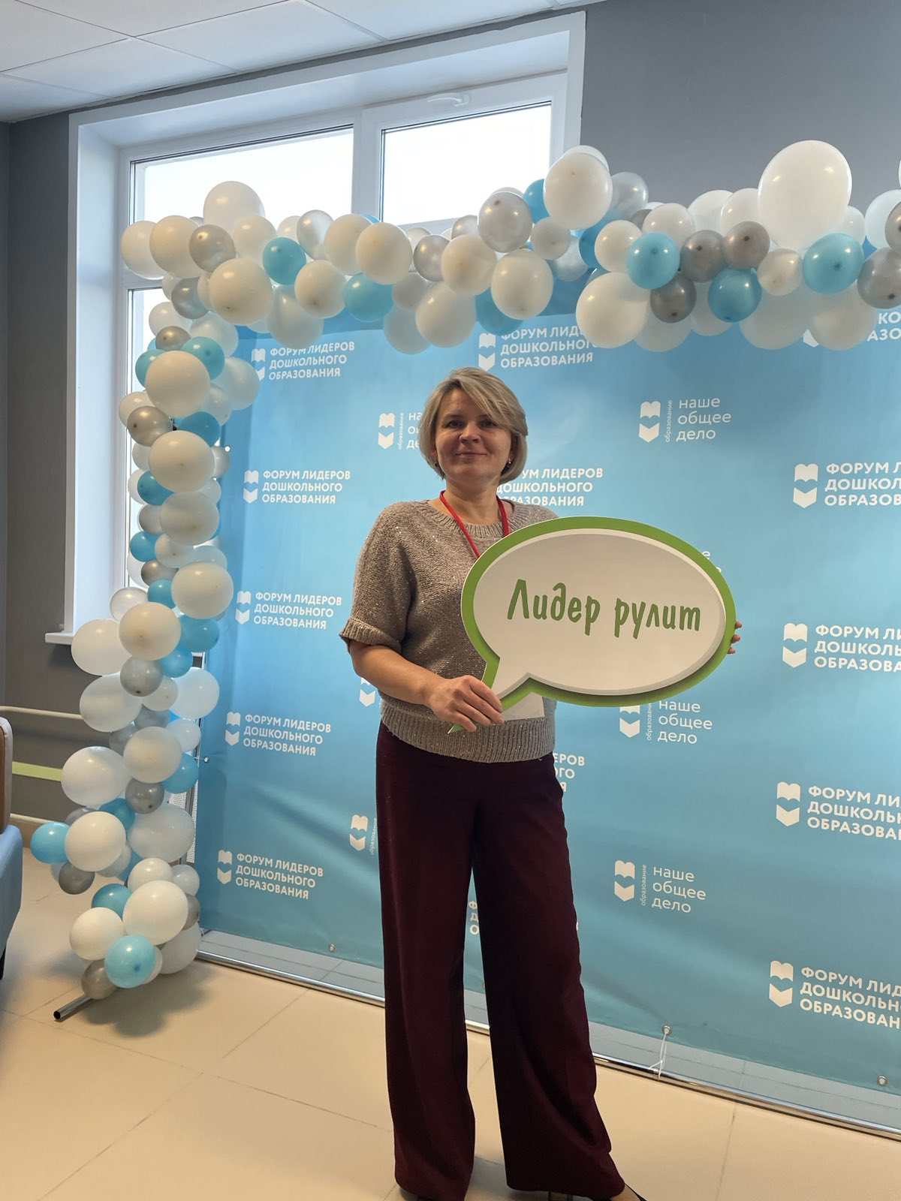
В 2011 году на должность заведующего
МБДОУ № 230 назначена
Тихонова Татьяна Тимофеевна.
Ее профессионализм, энергия, креативный подход к управлению внесли изменения в жизнь детского сада. С приходом Татьяны Тимофеевны значительно улучшилась материально – техническая база ДОУ, в каждой группе создана предметно – развивающая среда с учетом потребностей и интересов детей. Созданы условия для полноценного функционирования детского сада, для роста и развития сложившегося творческого коллектива, целью которого является воспитание и развитие подрастающего поколения.

Slide 6
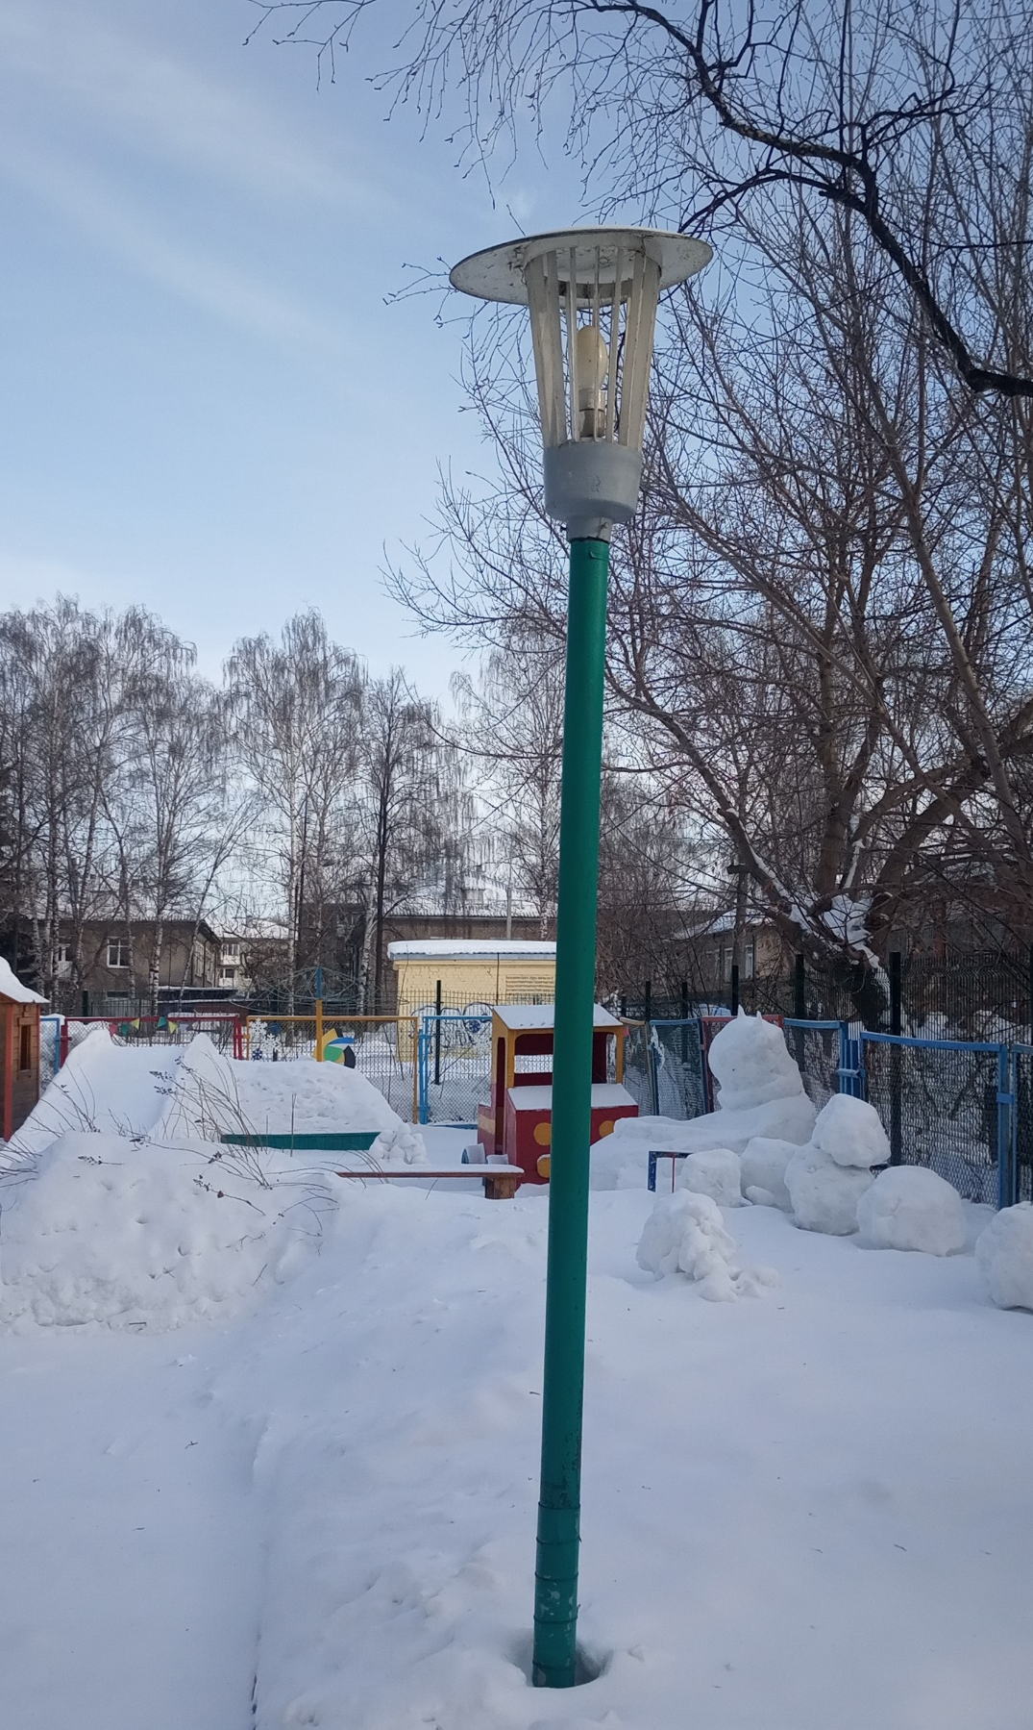
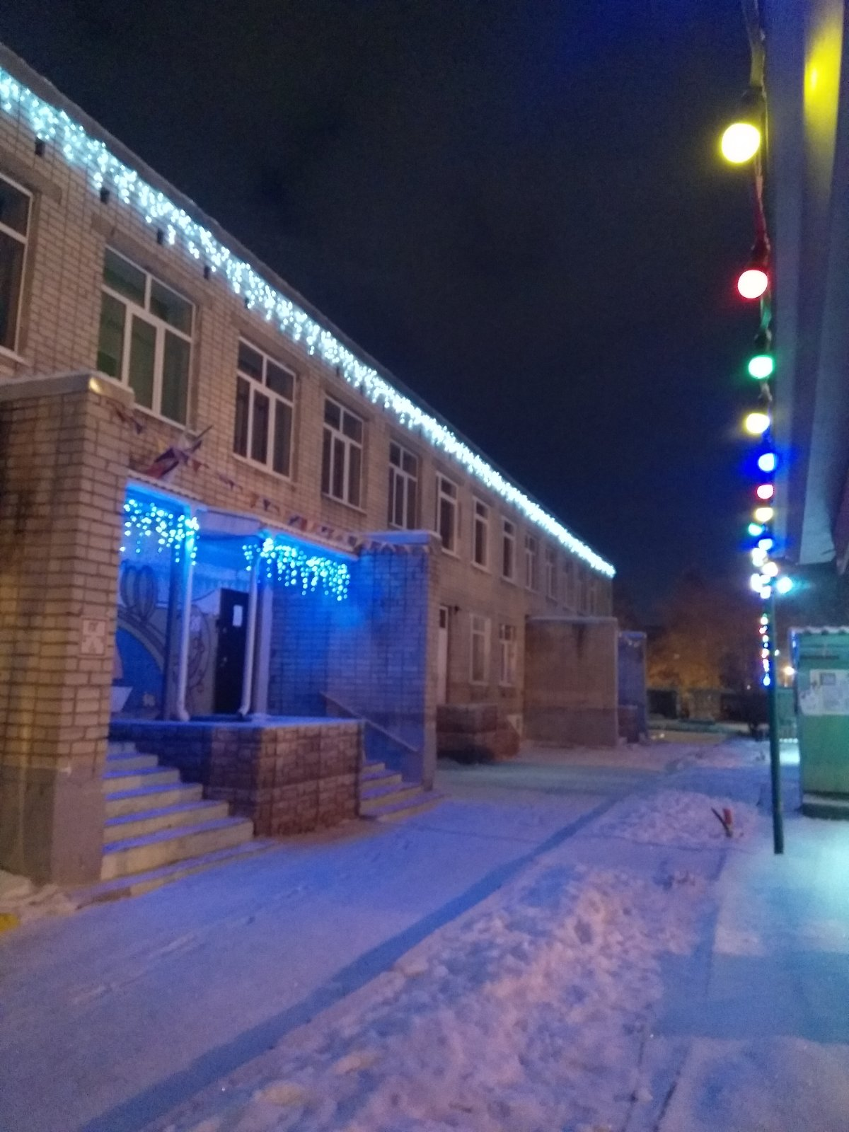
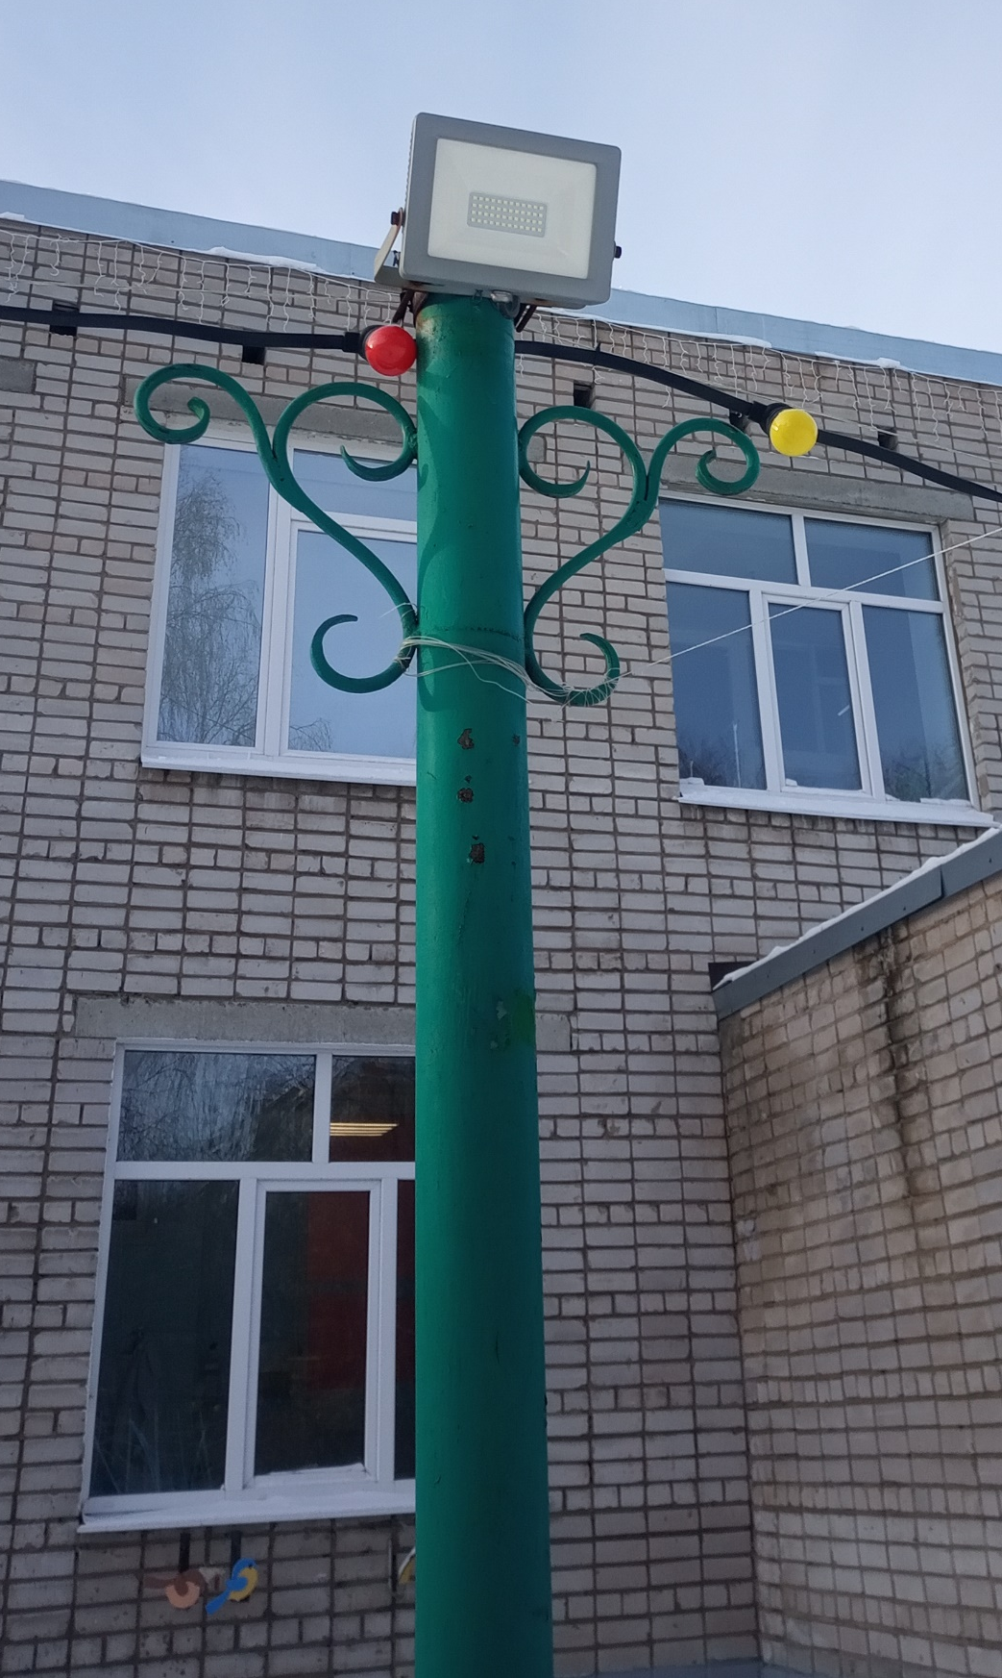
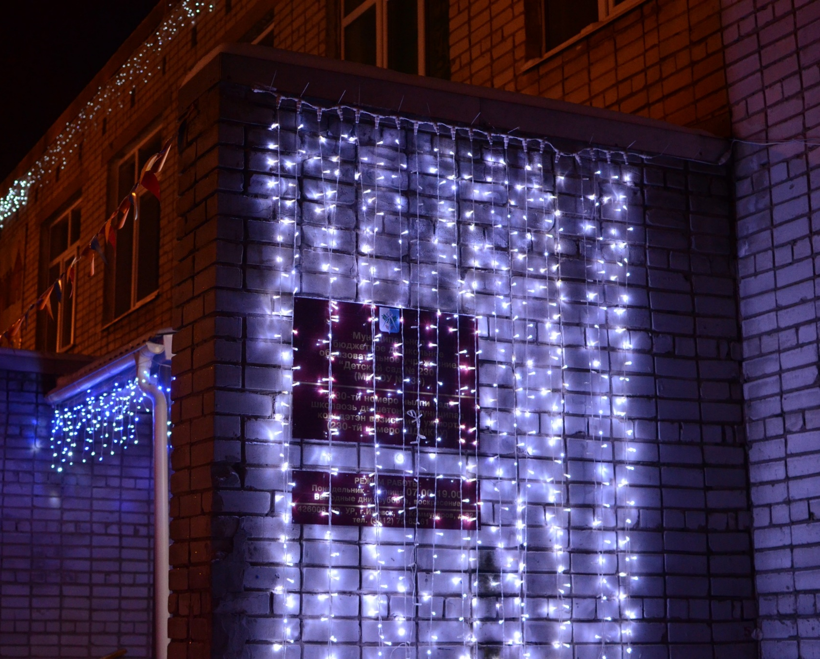
Материально-техническое оснащение МБДОУ № 230
Заменены старые парковые светильники, которые дороги в обслуживании, установлены прожектора. Чтобы придать современный облик натянули по всей длине пешеходного тротуара разноцветную гирлянду, что позволило дополнительно осветить территорию. Помимо этого гирлянду натянули и на контур здания и контур крылечек.

Slide 7
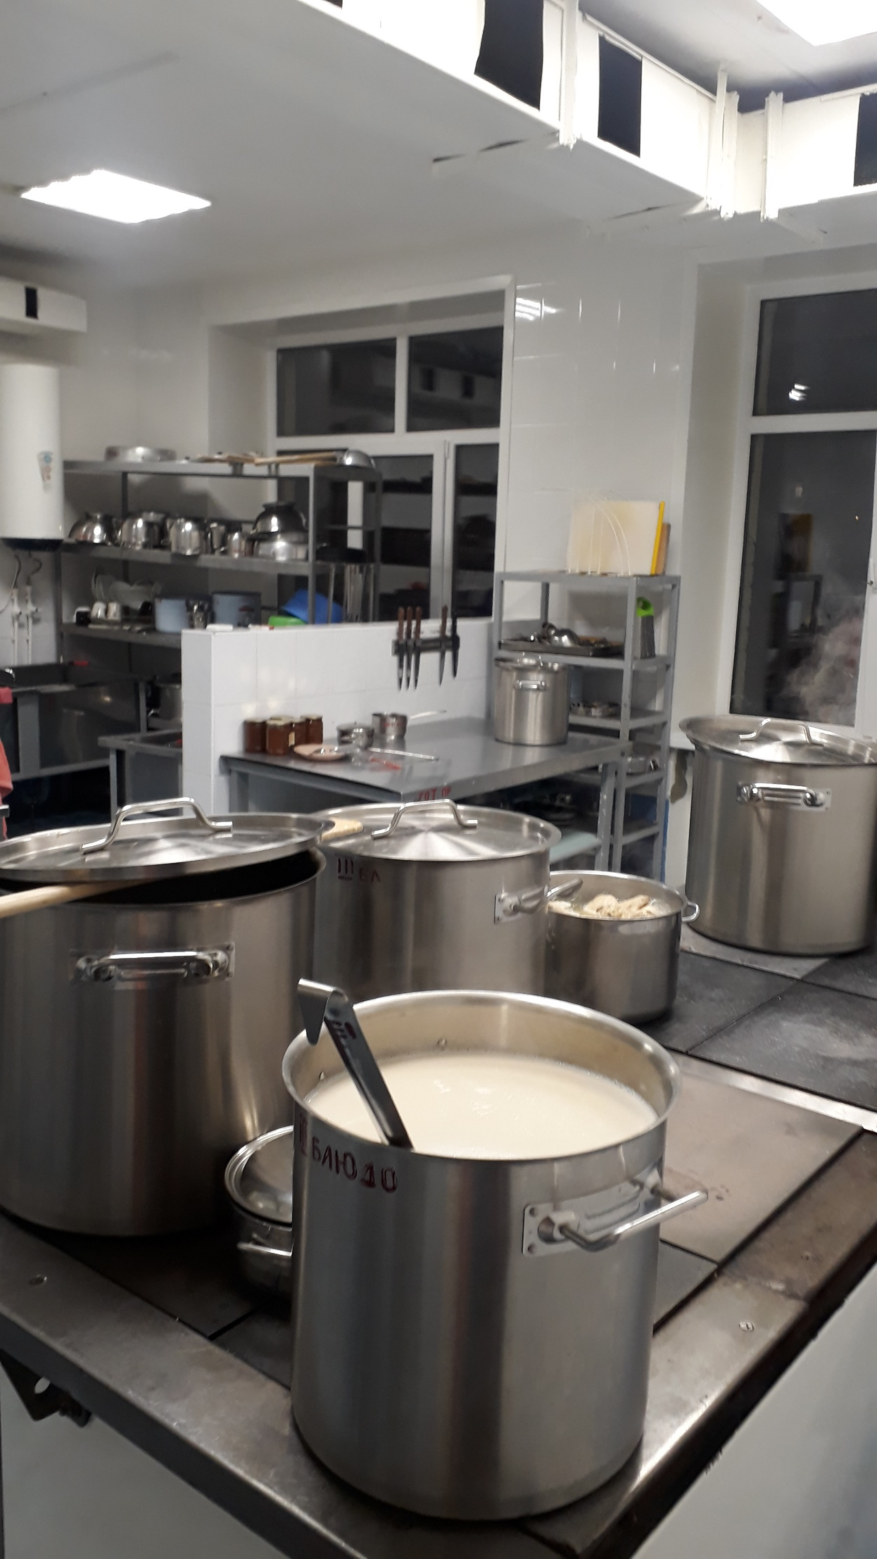
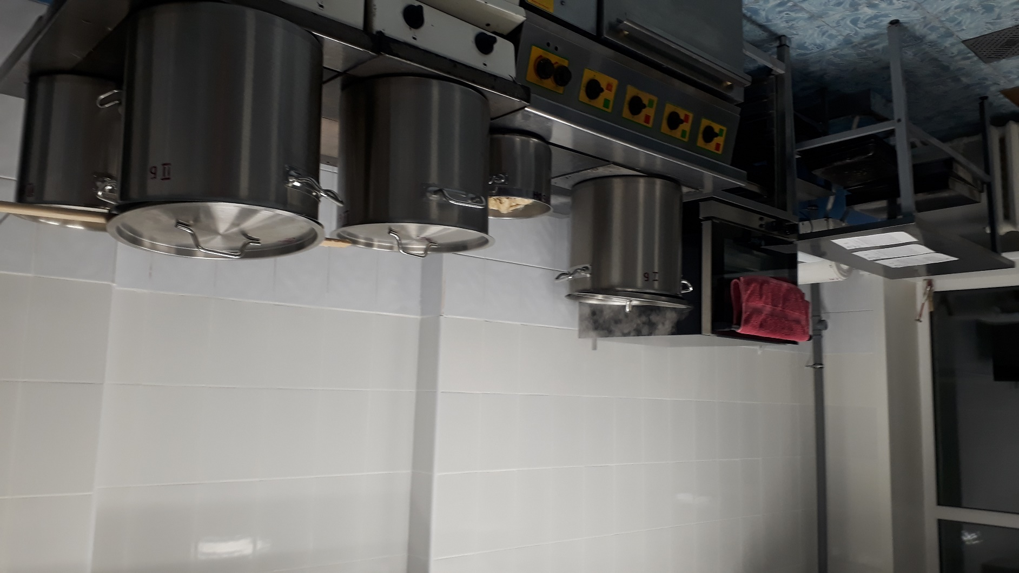
Пищеблока корпуса 1 «Серый» и его оснащение: новая посуда, новая конвекционная печь; новые холодильники, сплит система для овощехранилища, кондиционер для склада с продуктами с определенными условиями хранения; измельчитель отходов.

Slide 8
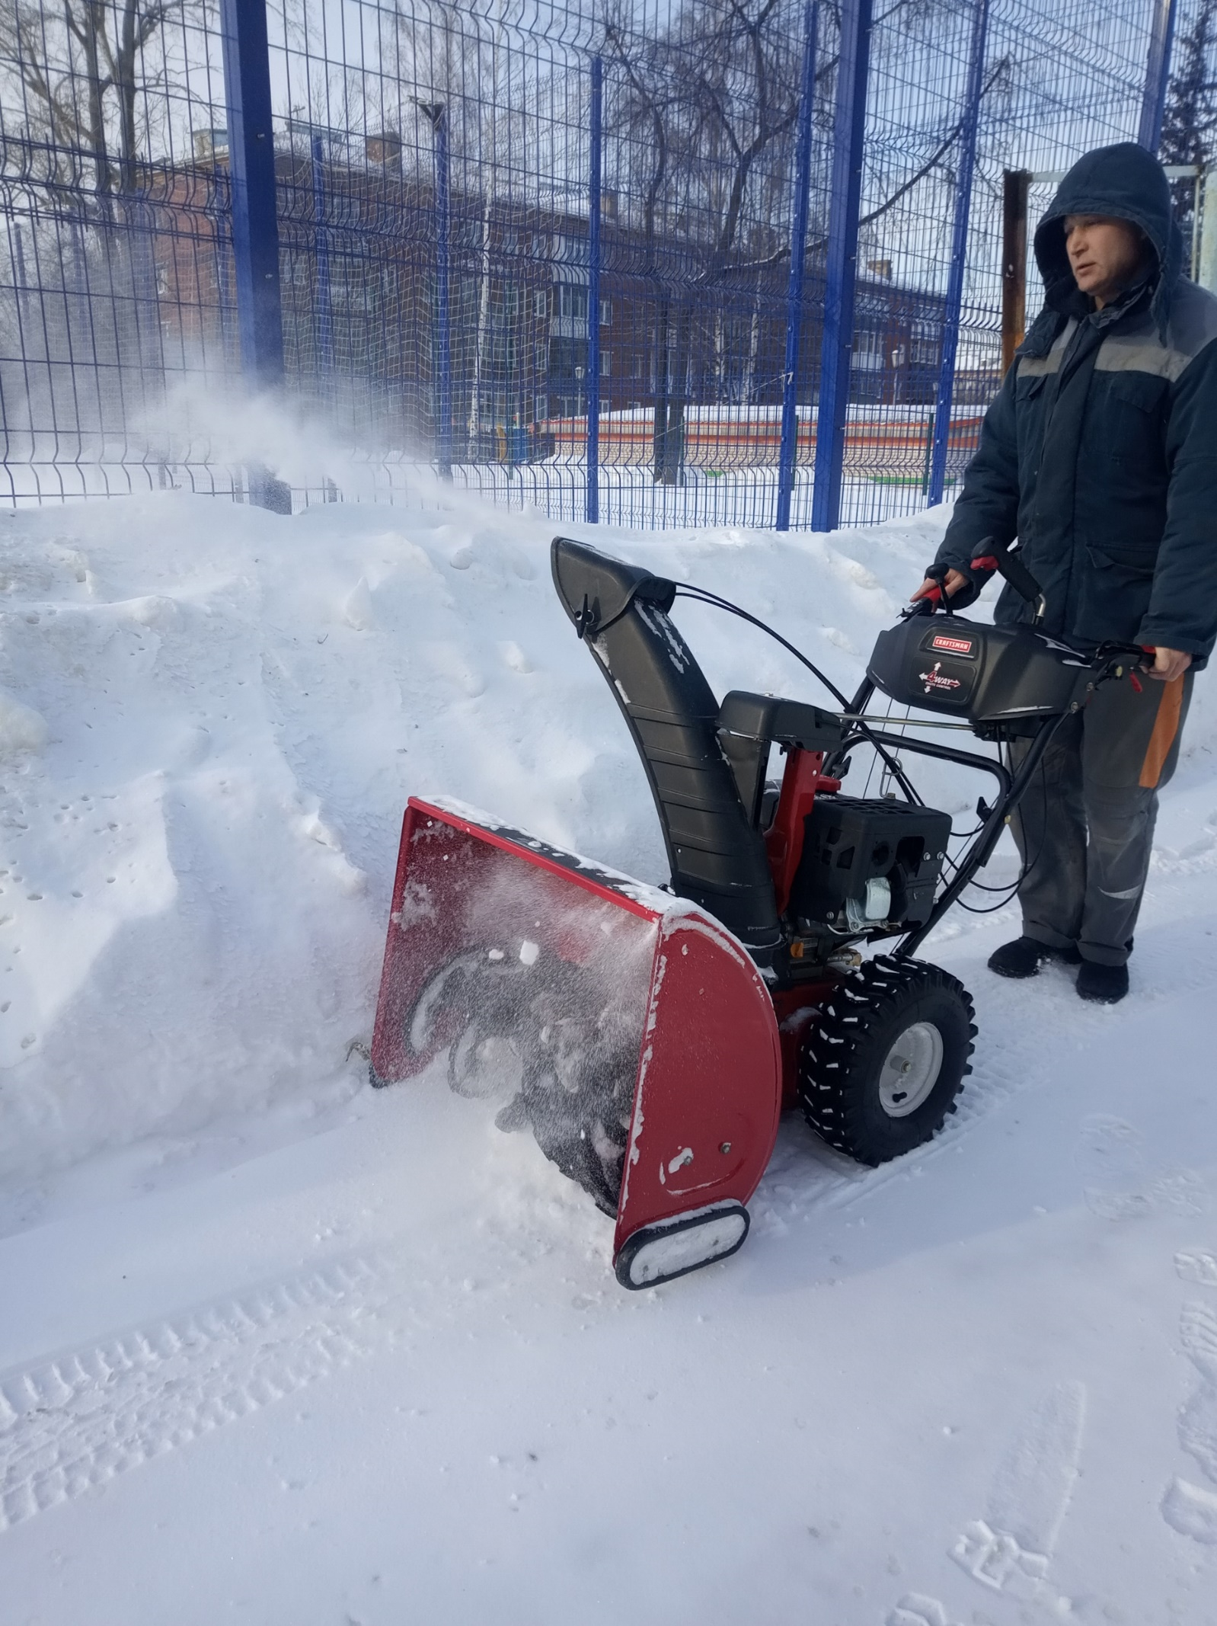
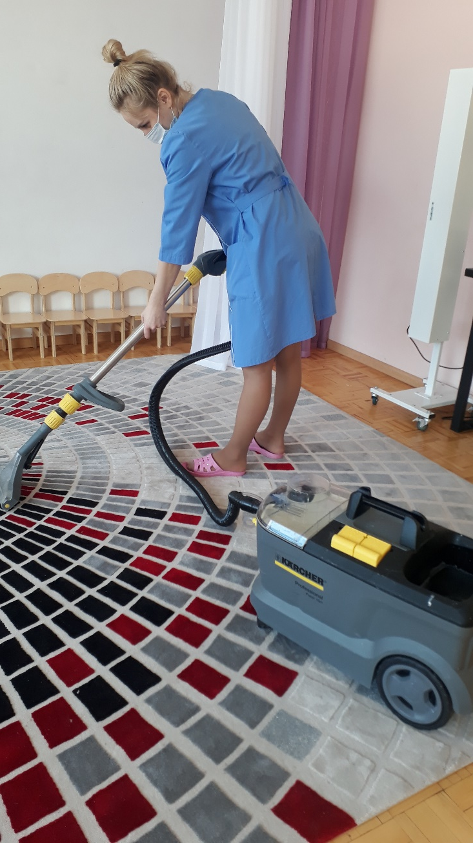
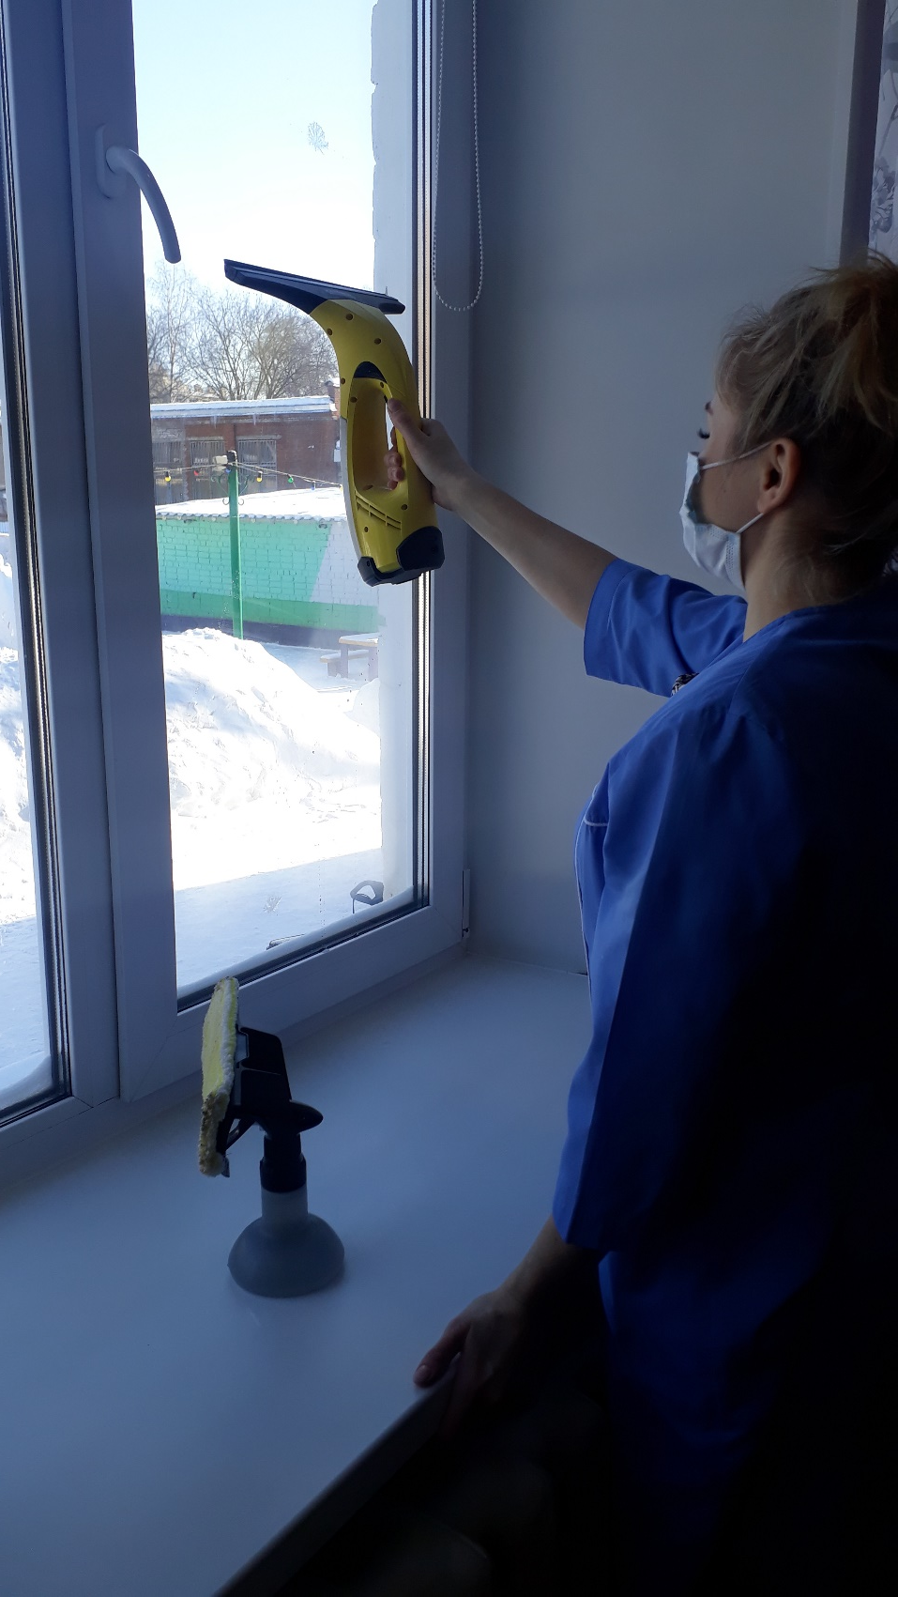
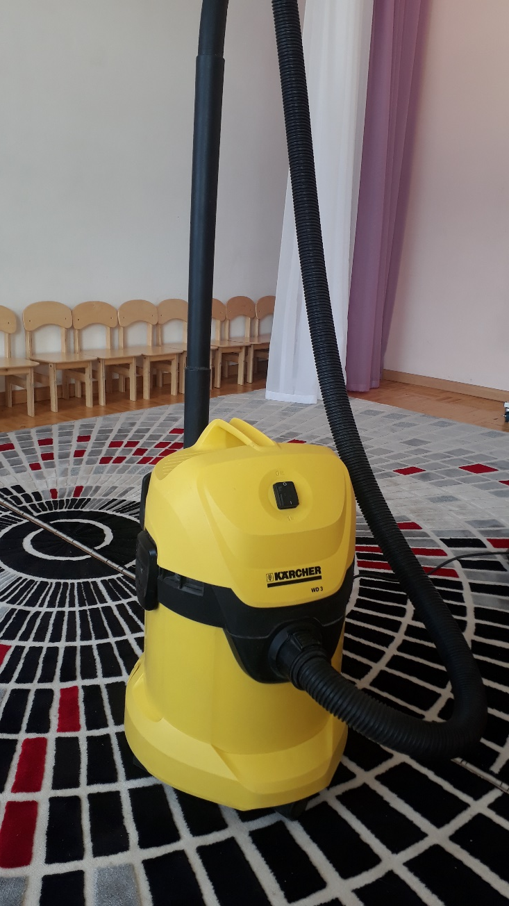
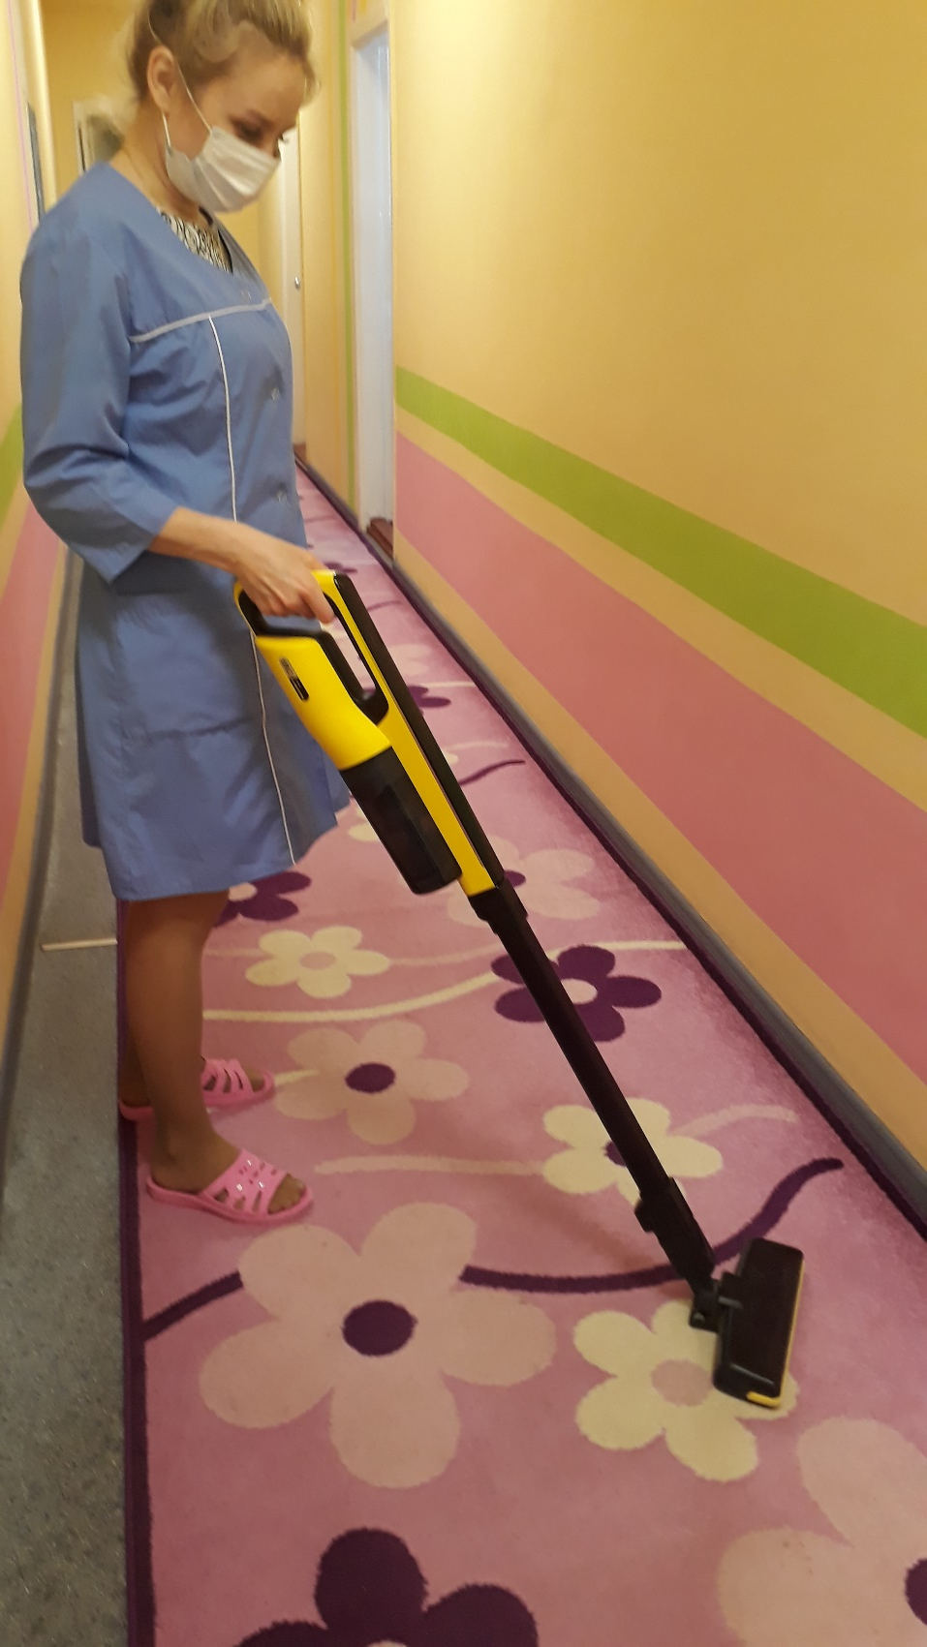

Slide 9
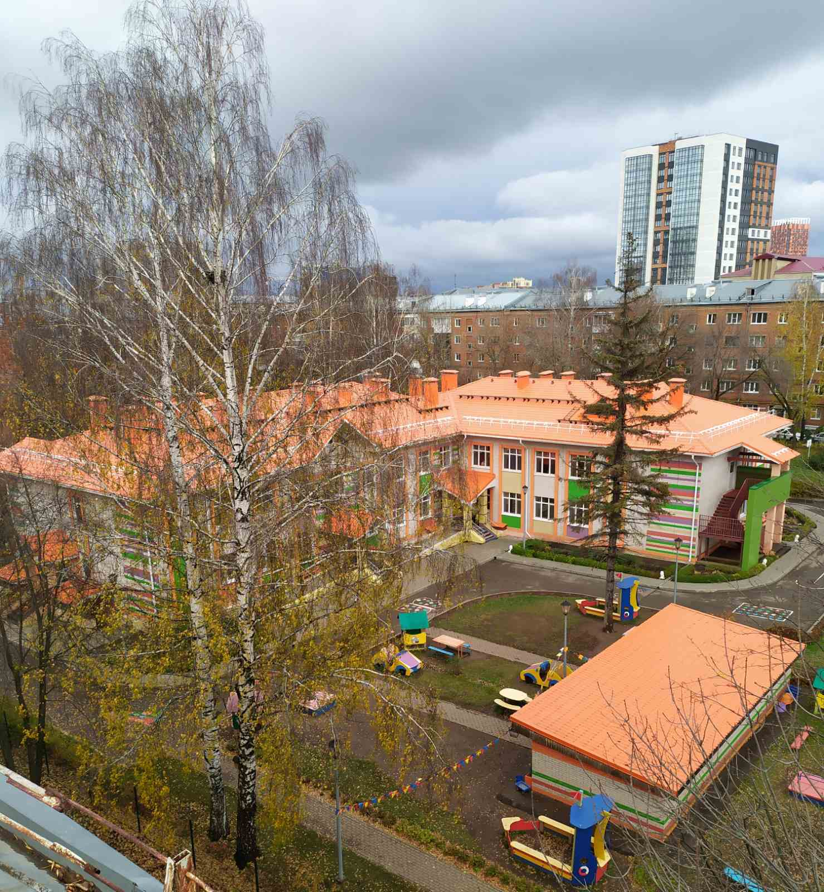
В целях совершенствования и оптимизации системы образования муниципального образования «Город Ижевск» в 2021 году ПОСТАНОВЛЕНИЕМ Администрации города Ижевска № 1051 от 16 июня 2021
МБОУ № 230 реорганизовано путем присоединения к нему МБДОУ № 76
На сегодняшний день детский сад состоит из двух корпусов, расположенных по адресу: 426008, г.Ижевск, Коммунаров, 319а,
426008, г.Ижевск, Коммунаров, 321

Slide 10
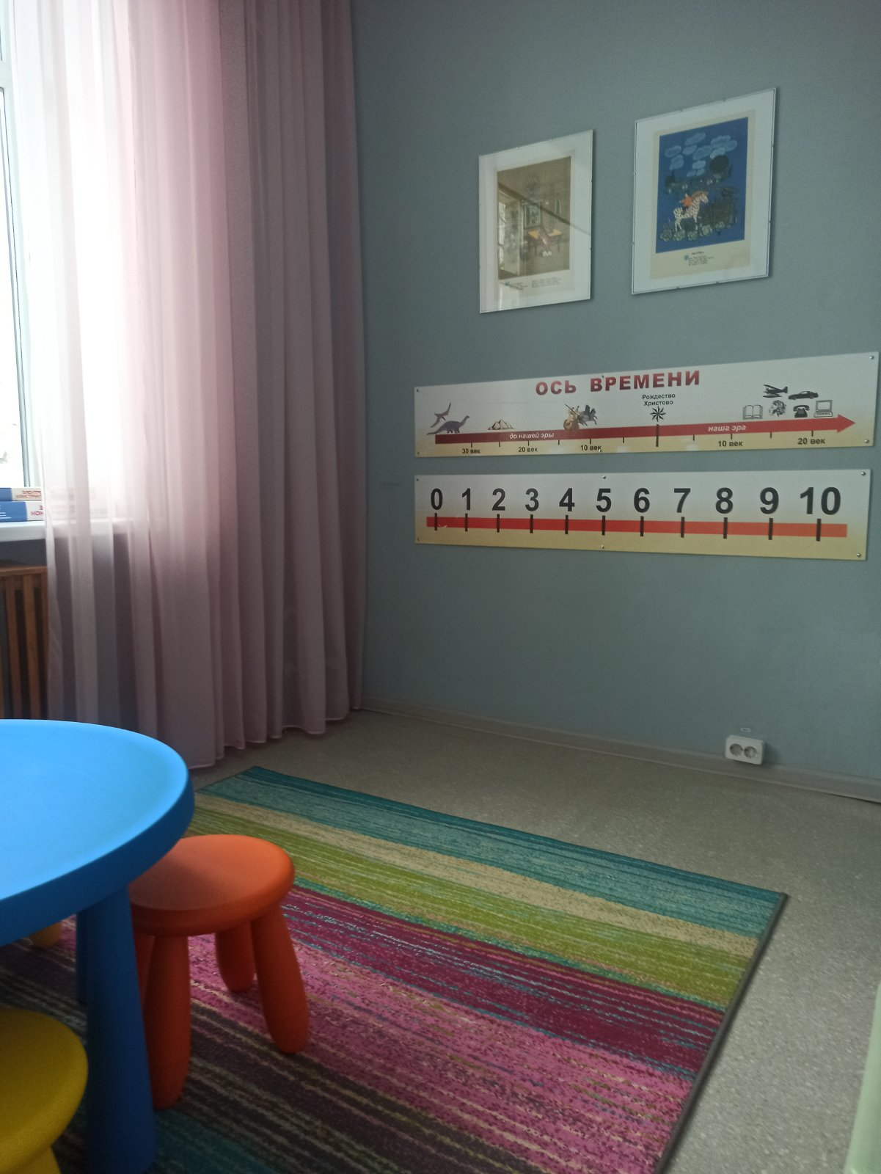
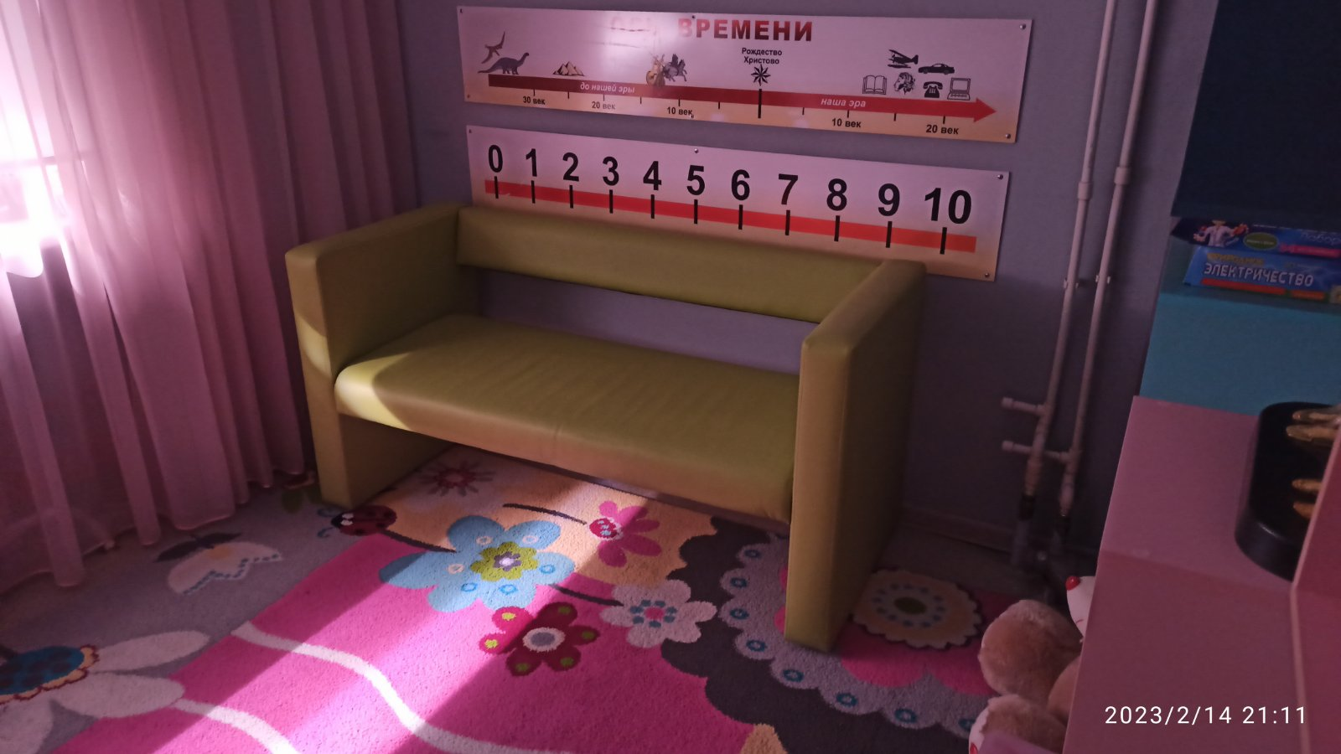
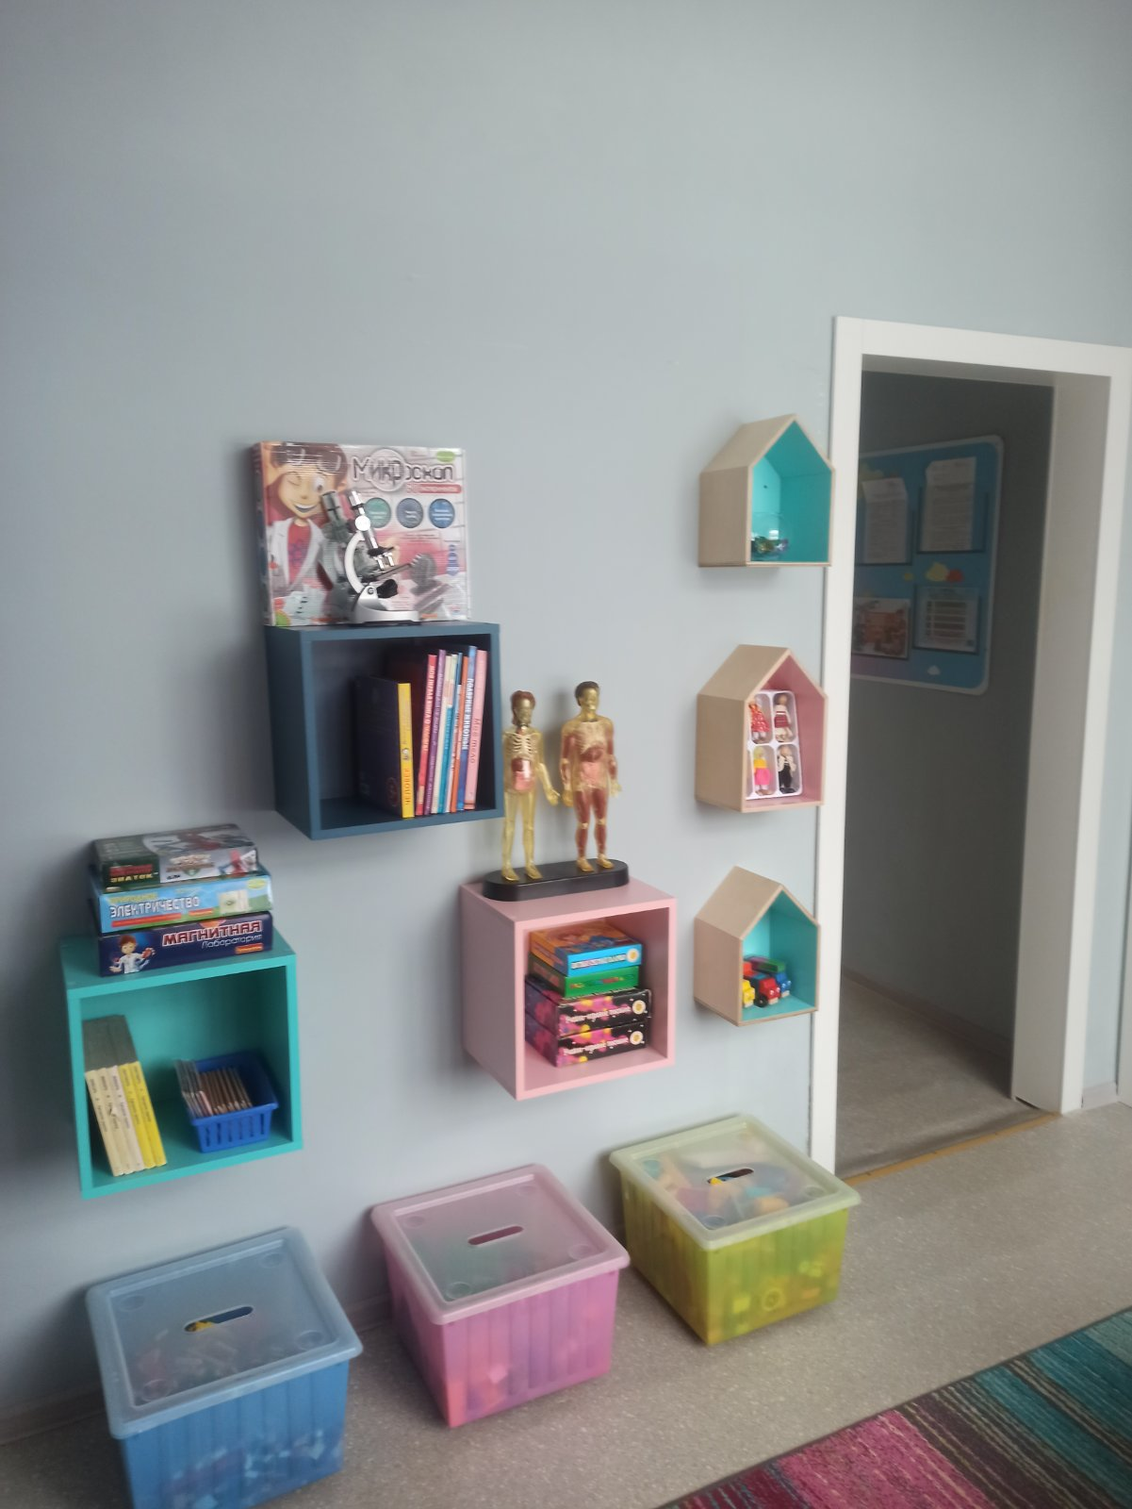
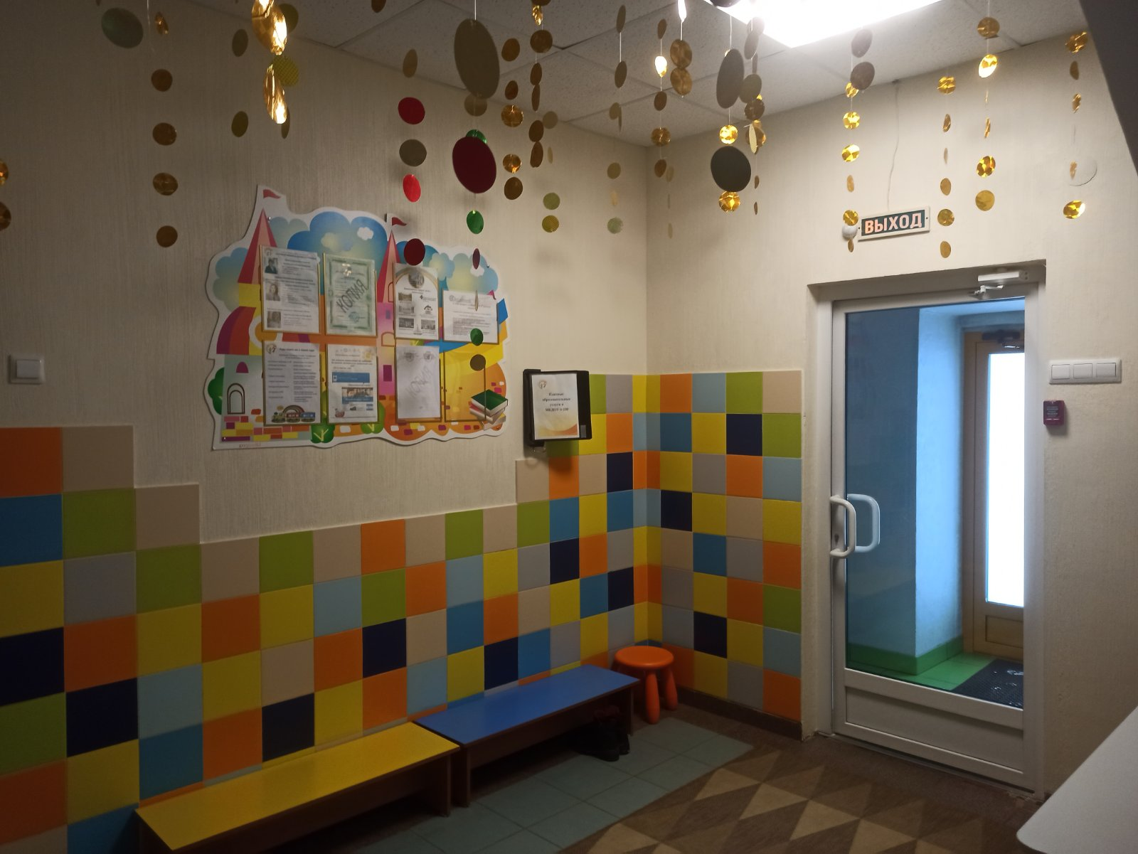
Продолжаем развитие материально-технического оснащения

Slide 11
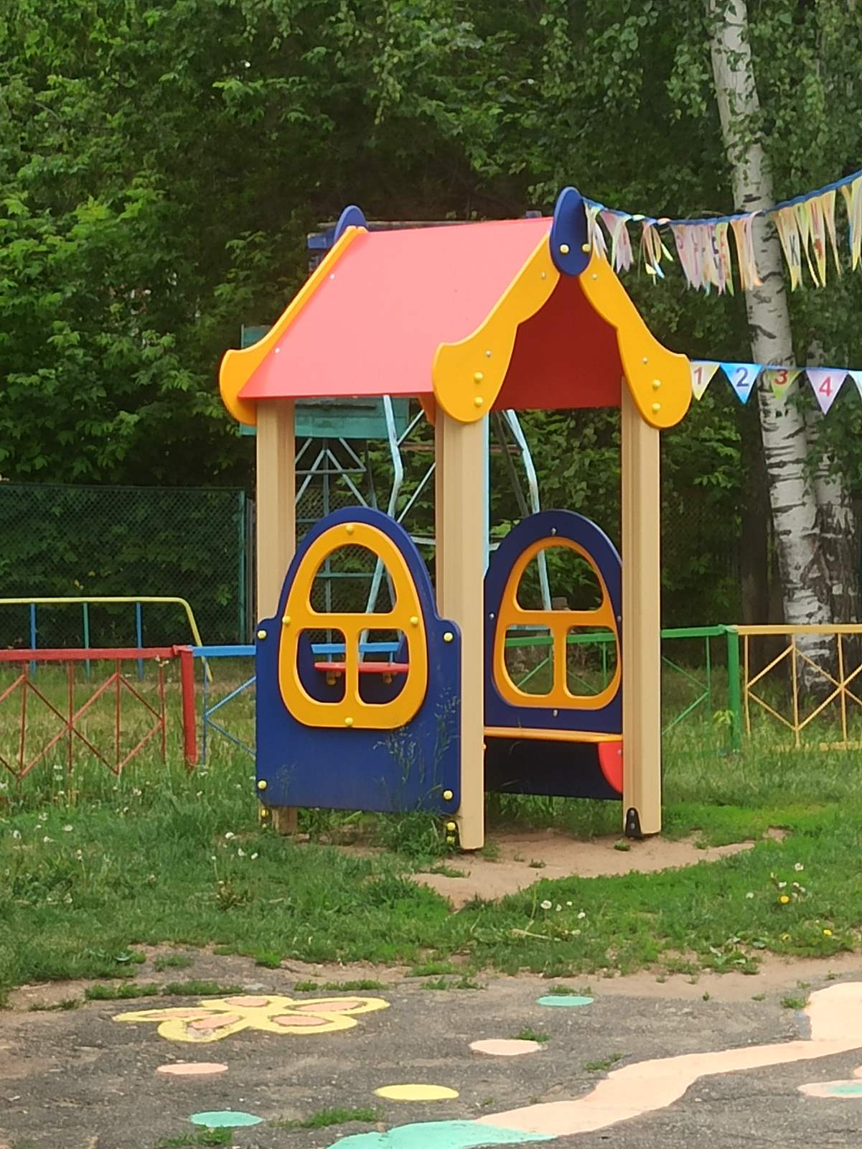

Slide 12
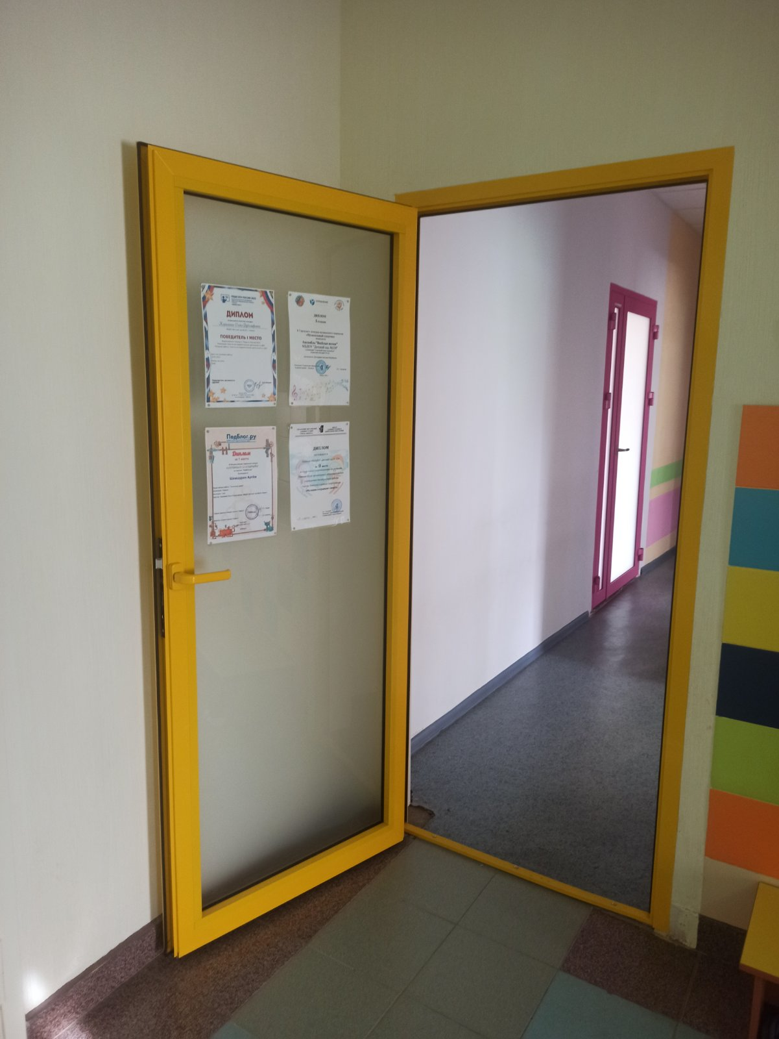

Slide 13
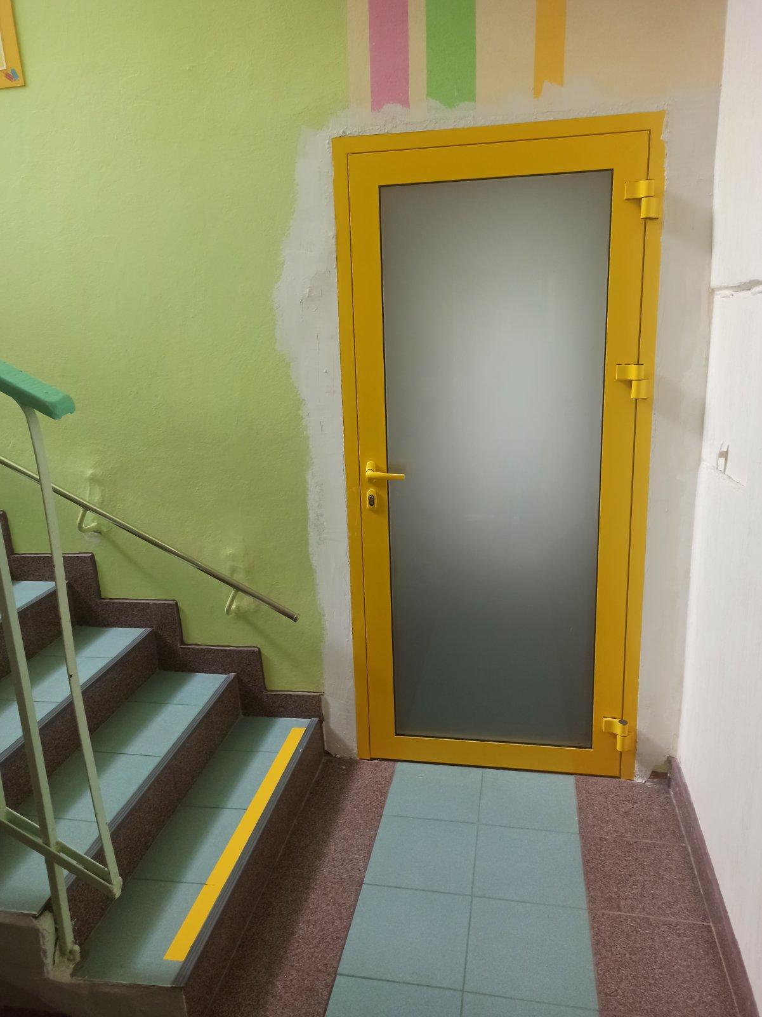

Slide 14
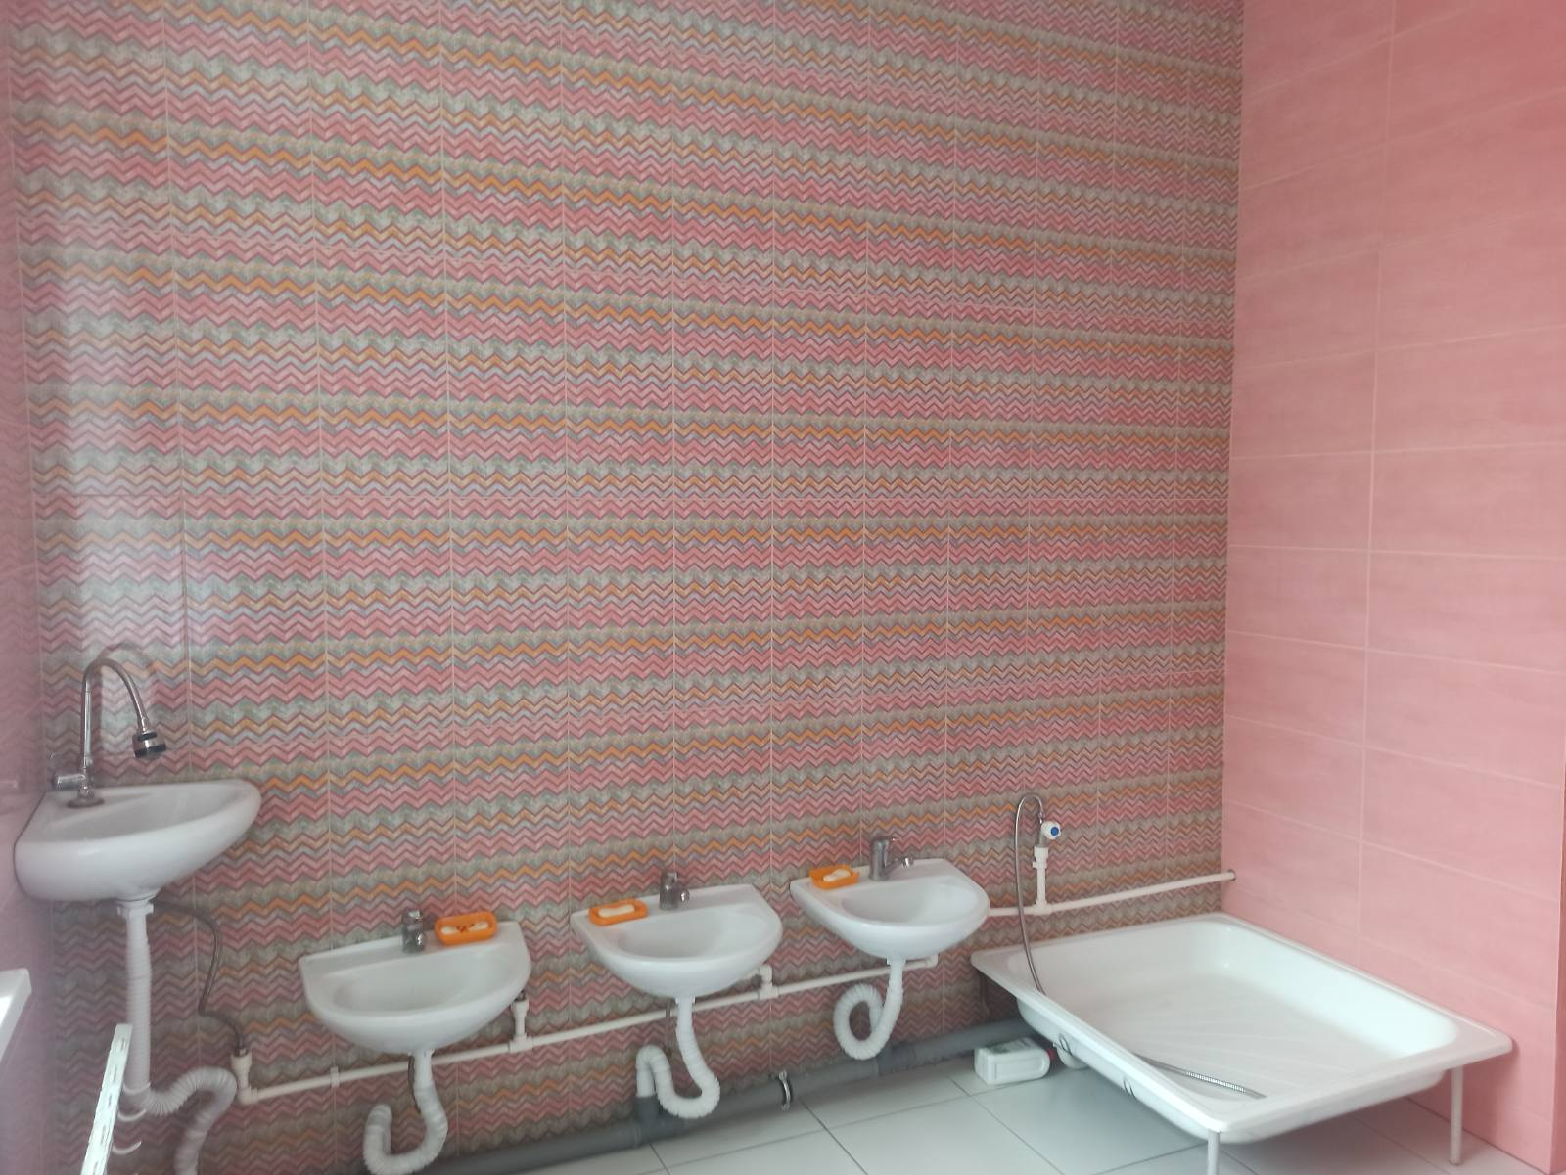

Slide 15
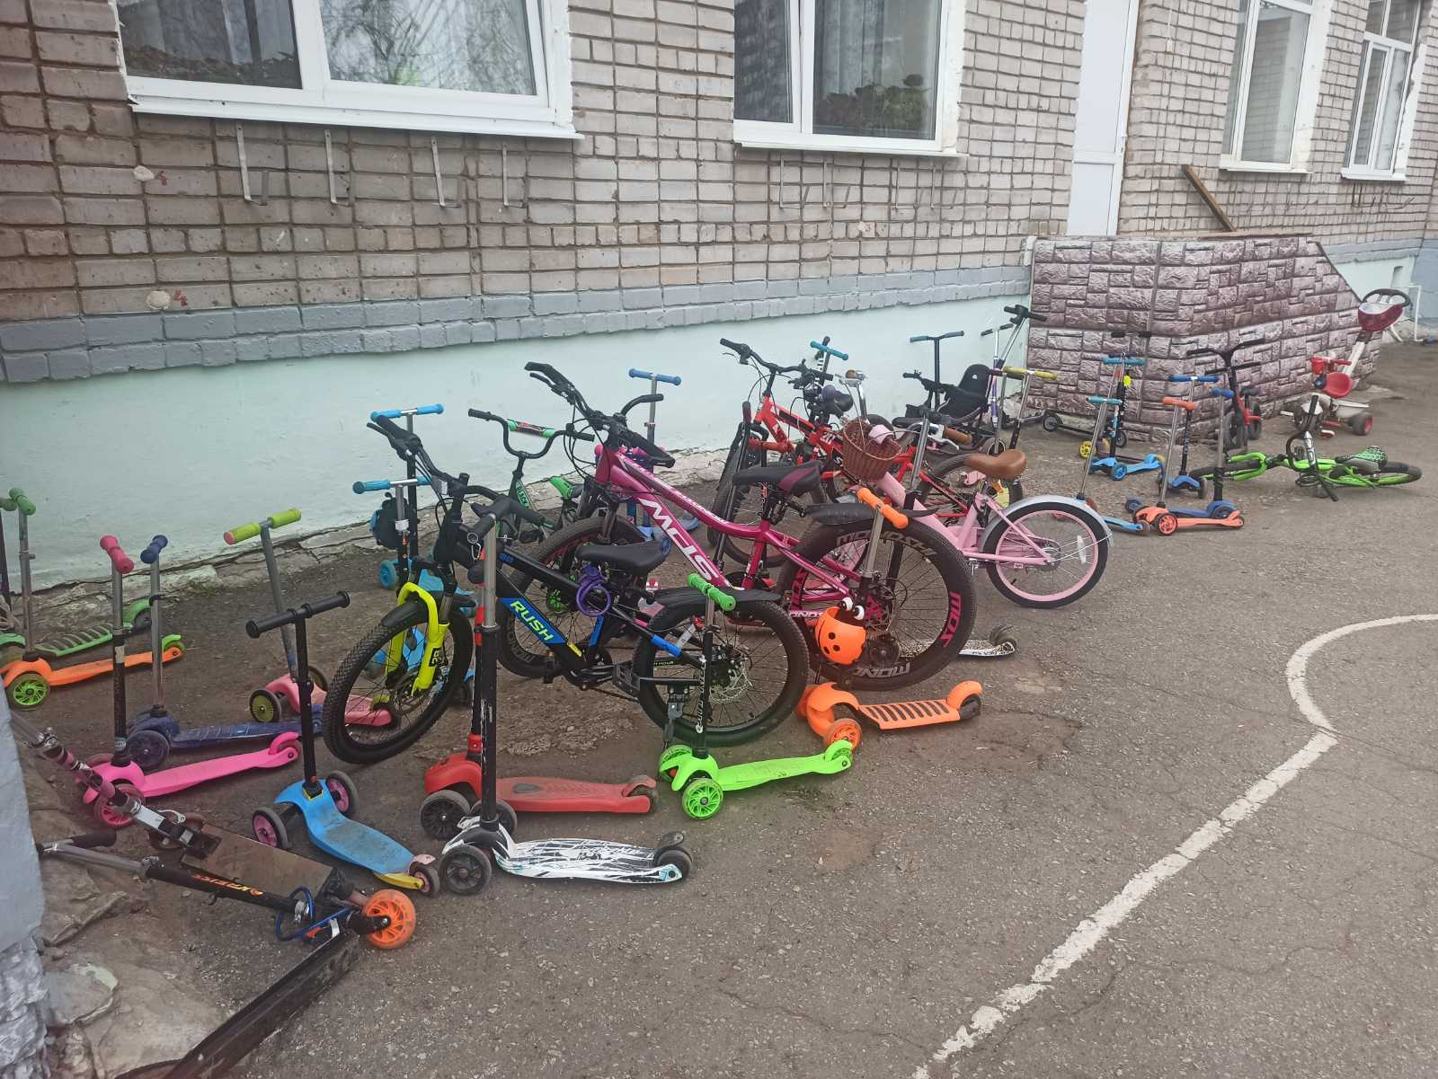
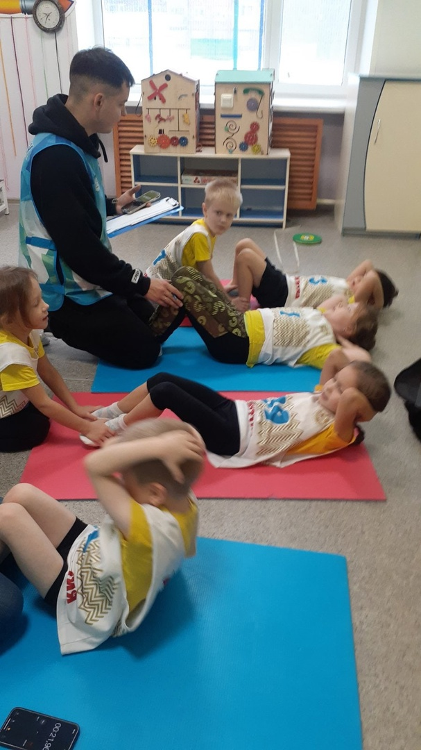
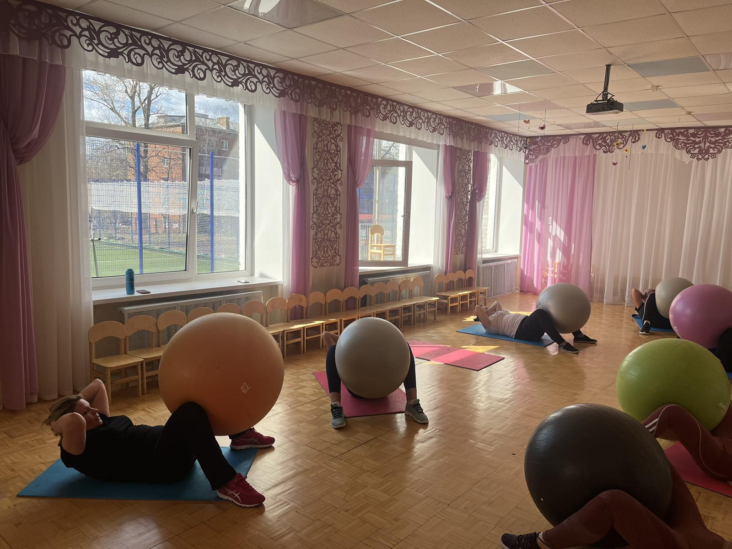
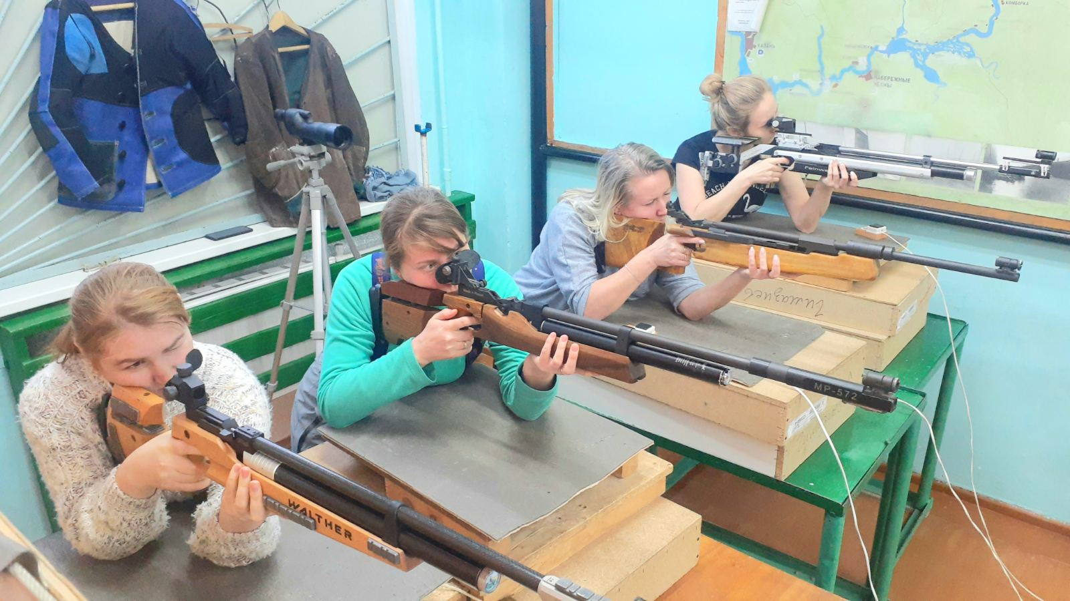
СПОРТ-НОРМА ЖИЗНИ!
Под таким девизом живет коллектив детского сада. В саду проводится фитнес для детей и сотрудников, активный отдых и прогулка на эко транспорте.
Итоги сдачи норм ГТО сотрудники: золото -7 человек, серебро – 1, бронза -3 человека.

Slide 16
